Slide 1

HEALTHTECH · GESTÃO ODONTOLÓGICA · SaaS
SmileCorp
A evolução da gestão odontológica através de um
ecossistema digital integrado de Agenda, Estoque e Financeiro.
Java / Spring Boot
Next.js
PostgreSQL
Parceria: Gran Palato Odontologia
Eduardo Vitor · Erick Alexsandro · Samara Alves — Ciência da Computação · UNA Contagem · 2026

Slide 2
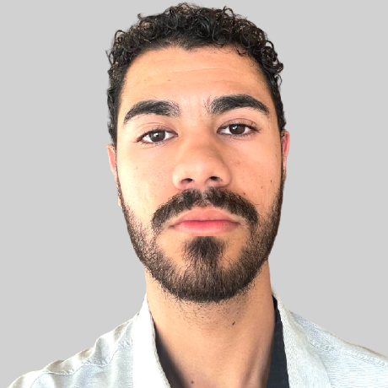
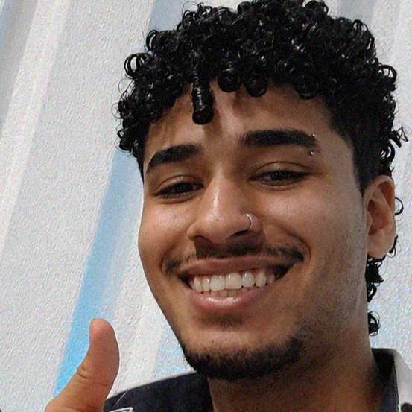



EQUIPE DE GESTÃO
As pessoas por trás da SmileCorp
Ciência da Computação · Centro Universitário UNA Contagem · 2026
Eduardo Vitor
Erick Alexsandro
Samara Alves
RA: 42322666
RA: 42320598
RA: 42320285
Desenvolvedor Fullstack
Desenvolvedor Fullstack
Desenvolvedora Fullstack
Atuou igualmente no levantamento de requisitos, mapeamento do sistema e desenvolvimento fullstack com Java/Spring Boot e Next.js.
Atuou igualmente no levantamento de requisitos, mapeamento do sistema e desenvolvimento fullstack com Java/Spring Boot e Next.js.
Atuou igualmente no levantamento de requisitos, mapeamento do sistema e desenvolvimento fullstack com Java/Spring Boot e Next.js.

Slide 3




DESAFIOS COMUNS NA GESTÃO ODONTOLÓGICA
Cenário identificado na parceria com a Gran Palato Odontologia
Visibilidade financeira limitada
Controle de estoque manual
Sem um fluxo de caixa integrado, pode ser difícil acompanhar em tempo real todas as receitas e despesas — o que torna a tomada de decisão menos ágil.
O monitoramento de insumos feito de forma manual exige atenção constante da equipe e pode gerar desabastecimentos inesperados durante os atendimentos.
Ferramentas pouco integradas
Comunicação entre setores
Muitas soluções do mercado atendem bem a uma parte da gestão, mas deixam lacunas entre o controle clínico, o estoque e o financeiro.
Recepção, equipe clínica e administração muitas vezes precisam de canais mais ágeis para manter as informações alinhadas e evitar retrabalho.

Slide 4
PROPOSTA DE VALOR
Um ecossistema SaaS que
unifica Agenda, Estoque
e Caixa em tempo real.
SaaS
RBAC
360°
Multi-tenancy:
dados isolados
por clínica
Controle de
acesso por
perfil de cargo
Visão integrada
de toda a
operação
A SmileCorp elimina falhas humanas com automação invisível: a baixa de material ocorre automaticamente ao registrar o procedimento, o caixa é atualizado em tempo real e os relatórios cruzam custos reais com receitas — sem planilhas, sem retrabalho.

Slide 5



O MOLHO SECRETO DA SMILECORP
Projeção de Receita
e Gestão Financeira
Estoque com Baixa
Automática
Design e
Usabilidade
Dashboards com Projeção de Fluxo de Caixa, Margem por Procedimento e CMV integrados. O gestor deixa de trabalhar com estimativas e passa a guiar a clínica por indicadores reais de desempenho — sem planilhas soltas.
Ao registrar o procedimento no prontuário digital, o sistema debita os insumos do estoque automaticamente. Alertas de reposição autônomos antes de atingir nível crítico. Rastreabilidade de lotes e validade conforme ANVISA.
Interface com acesso por perfil (RBAC): Recepção, Equipe Clínica e Administrador. Fluxos otimizados para uso sem treinamento complexo. Arquitetura multitenancy SaaS permite múltiplas clínicas isoladas na mesma plataforma.

Slide 6
ARQUITETURA E ESTRUTURA
Backend
Banco de Dados
Java 21 + Spring Boot 3.5 com Maven. Estrutura em camadas: controller → service → repository → entity → dto. Neon Auth. Tecnologias: Java 21, Spring Boot, Maven.
PostgreSQL serverless via Neon, com multitenancy por contexto de tenant (TenantContext). Tecnologias: PostgreSQL, Neon, Multitenancy.
Frontend
Testes
Next.js + TypeScript + React 19 com App Router. UI construída com shadcn/ui sobre Tailwind CSS 4. Proxy interno para comunicação com o backend. Tecnologias: Next.js, TypeScript, React 19, Tailwind.
Três camadas: JUnit (unitários), Cucumber (BDD com cenários em linguagem natural) e Playwright (E2E no frontend). Documentação de testes em docs/testes/. Tecnologias: JUnit, Cucumber, Playwright.
Infraestrutura e Deploy
Frontend hospedado na Vercel (smile-corp.vercel.app) · Backend no Render · Banco serverless no Neon. Stack distribuída, ideal para SaaS com múltiplas clínicas isoladas na mesma plataforma. Tecnologias: Vercel, Render, Neon, SaaS, RBAC.

Slide 7
TESTE DE USABILIDADE - CLIENTE FINAL
→
→
Objetivo
Pontos positivos
Validar navegação nos módulos Atendimentos, Financeiro e Estoque
Interface intuitiva, integração automática entre módulos.
Participante
Veredito: GO - Sistema aprovado
Dono/Administrador da clínica em ambiente real.
Ajustes apenas cosméticos, sem impacto nas regras de negócio.
Resultados
Melhorias
13 tarefas concluídas com sucesso.
Tempo médio: ~1 min por operação.
Erros mínimos (latência e hesitação pontual).
Loaders globais em requisições.
Toast Notifications pós-ação.
Otimização de queries serverless.

Slide 8
RETRO
Lições Aprendidas
A jornada de desenvolvimento do SmileCorp transformou desafios técnicos e falhas de planejamento em pilares de maturidade em Engenharia de Software, redefinindo nossa visão sobre arquitetura, processos e usabilidade.
Importância do Planejamento Arquitetural Antecipado (Design First)
Imersão no Cliente e Validação da Dor Real vs. Suposições
Gerenciamento de Escopo e Viabilidade de Entrega (MVP)
Lição: Desenvolver o agendamento antes de estruturar a autenticação nos ensinou que a segurança e o modelo de negócio (SaaS Multitenancy) devem ser definidos na base do projeto. A falta desse planejamento inicial custou tempo de refatoração da API, consolidando a importância de uma modelagem prévia e robusta.
Lição: Aprendemos que nem todo problema de sistema se resolve com um design bonito. Inicialmente focados apenas na interface, a imersão na Gran Palato Odontologia provou que os gargalos reais eram falhas crônicas de comunicação interna e falta de automação (como a integração entre o consultório e o caixa), mudando o nosso foco de "layout" para "engenharia de processos".
Lição: Compreendemos o valor do conceito de MVP (Minimum Viable Product). A intenção inicial de criar um motor complexo de IA para o estoque precisou ser recalibrada devido ao tempo. Aprendemos a priorizar o que era vital para o funcionamento do ecossistema (Agenda, Estoque básico e Caixa) em detrimento de recursos avançados, garantindo uma entrega funcional e realista no prazo.

Slide 9
RETRO
Viabilidade para comercialização
Para transitar de um protótipo acadêmico para uma solução comercial competitiva, o SmileCorp deve evoluir para um ecossistema de automação plena, integrando funcionalidades de alta complexidade que atendem 100% à escala e às exigências de clínicas reais.
Automação de Comunicação e Engajamento (WhatsApp/IA)
Integração com Meios de Pagamento e Conciliação Bancária
Inteligência Artificial Aplicada ao Financeiro
Implementação de gatilhos automáticos para confirmação de consultas e lembretes de retorno via WhatsApp, reduzindo a taxa de absenteísmo sem intervenção manual da recepção.
Conexão direta com gateways de pagamento (Pix, Cartão e Boleto) para que a baixa financeira no sistema ocorra instantaneamente no ato do pagamento, eliminando erros de conferência no fluxo de caixa.
Uso de algoritmos preditivos (Machine Learning) para antecipar o fluxo de caixa dos próximos meses, identificar riscos de inadimplência antes do vencimento e analisar o consumo de materiais para sugerir o momento exato de compra com fornecedores parceiros.

Slide 10

SmileCorp
Sorria. Sua clínica está em boas mãos.
SaaS Multitenancy
Baixa automática de estoque
Fluxo de caixa em tempo real
Parceria Gran Palato
Vamos agendar uma demonstração?
smilecorpcontato@gmail.com
Solicitar Demo Grátis

